Slide 1

上海健康医学院《口腔科学》
第六章 口腔粘膜疾病
口腔科学教学团队 金雪梅 副主任医师

Slide 2
第五章 口腔粘膜常见疾病
第一节 口腔单纯疱疹
第二节 口腔念珠菌病
第三节 复发性阿弗他溃疡
第四节 口腔白斑病
第五节 性传播疾病的口腔表现

Slide 3
重点难点
掌握
性传播疾病的口腔表现（艾滋病、梅毒、淋病）
复发性阿弗他溃疡
口腔单纯疱疹
熟悉
口腔念珠菌病
了解
口腔白斑病

Slide 4
第一节 口腔单纯疱疹
一、病因
单纯疱疹病毒HSV有两个血清型
Ⅰ型单纯疱疹病毒（HSV1）—引起口腔损害
Ⅱ型单纯疱疹病毒（HSV2）
传染途径
直接接触传染：飞沫、唾液及疱疹液。
间接传染：食具和衣物。

Slide 5
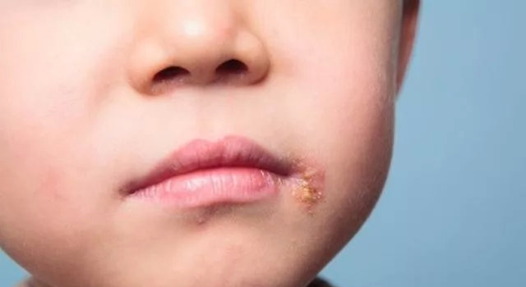
二、临床表现
1.原发性疱疹性口炎
Ⅰ型单纯疱疹病毒引起。
多表现为：急性疱疹性龈口炎。
多发于：6岁以下，尤其是6个月至2岁。
（1）前驱期：有接触史；发热、咽喉肿痛等急性症状；患儿流涎、拒食、烦躁不安。
（2）水疱期：成簇小水疱。
（3）糜烂期：水疱溃破后引起大面积糜烂。
（4）愈合期：糜烂面逐渐缩小、愈合。

Slide 6
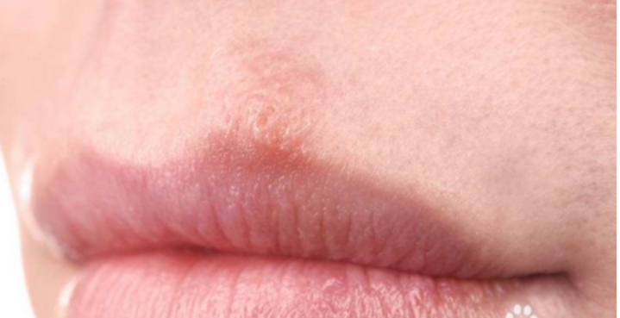
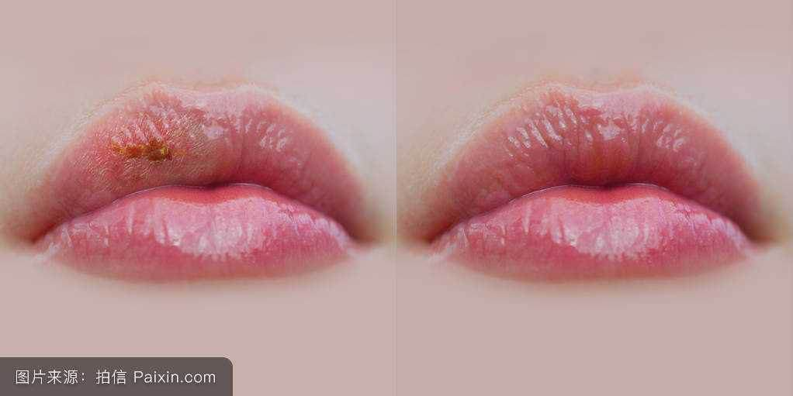
2.复发性疱疹性口炎
30%～50%可复发。
复发部位：口唇附近，又称复发性唇疱疹。
（1）以多个成簇的水疱开始；
（2）总是在原先发作过的位置或附近；
（3）有前驱症状。

Slide 7
三、诊断
1.临床表现：常见。
2.实验室诊断：特殊。
（1）非特异的疱疹病毒检查；
（2）特异的HSV检查。

Slide 8
四、治疗
1.全身抗病毒治疗
（1）阿昔洛韦：效果较好。
（2）利巴韦林：又名病毒唑。
2.局部用药
（1）漱口液：0.1%～0.2%葡萄糖酸氯己定（洗必泰）溶液、复方硼酸溶液（多贝尔漱口液）。
（2）软膏：3%阿昔洛韦软膏。

Slide 9
第二节 口腔念珠菌病
一、病因
1.致病菌
白色念珠菌：条件致病菌。
热带念珠菌。
高里念珠菌。
2.局部刺激
义齿、口干、皮肤潮湿等。

Slide 10
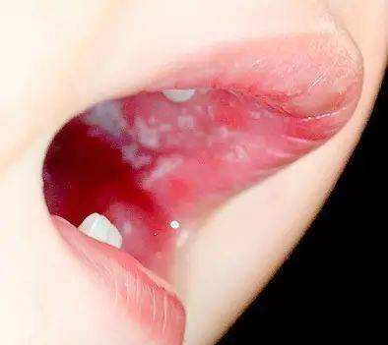
二、临床表现
1.念珠菌性口炎
（1）急性假膜型念珠菌性口炎
多见于：长期使用激素、HIV感染者、免疫缺陷者、婴幼儿及衰弱者。
新生儿最多见，又称新生儿鹅口疮或雪口病。
好发部位：颊、舌、软腭及唇。
病损特点：黏膜充血，散在的色白如雪的小斑点，逐渐增大，相互融合为白色丝绒状斑片。患儿烦躁不安、哭闹、拒食。
（2）急性红斑型念珠菌性口炎：又称抗生素口炎、抗生素舌炎。
多见于：长期应用抗生素、激素后及HIV感染者，大多数患有消耗性疾病。
病损特点：黏膜充血、糜烂。

Slide 11
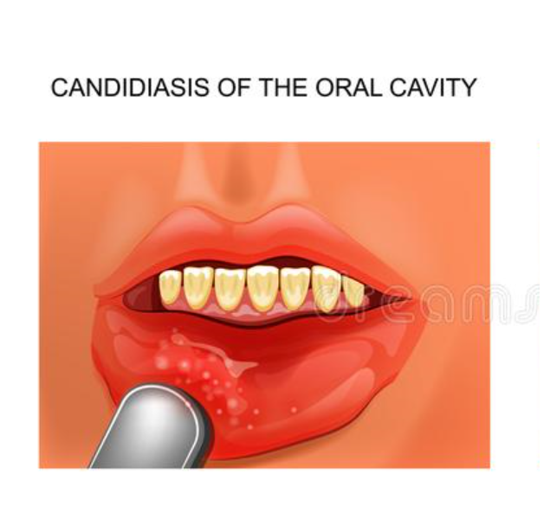
（3）慢性红斑型（萎缩型）念珠菌病：又称义齿性口炎。
致病原因：义齿附着的真菌。
部位：上颌义齿腭侧面接触的腭、龈黏膜。
（4）慢性增殖性念珠菌病
2.念珠菌性唇炎 多发于50岁以上，下唇。
3.念珠菌性口角炎
多见于：儿童、身体衰弱患者和血液病患者。
部位：双侧口角区的皮肤与黏膜发生皲裂。
病损特点：年长患者的口角炎多与咬合垂直距离缩短、义齿的局部刺激、义齿性溃疡的感染有密切关系。

Slide 12
治疗
原则：首先去除诱发因素，如停用抗生素等；治疗以局部治疗为主，辅以全身治疗。
1.局部药物治疗
（1）2%～4%碳酸氢钠（小苏打）溶液：是治疗婴幼儿鹅口疮的常用药物，用于清洗婴幼儿口腔
（2）氯己定：选用0.2%溶液或1%凝胶局部涂布，冲洗或含漱。
（3）西地碘（华素片）：每次1片含化后吞服，每日3～4次。碘过敏者禁用。
（4）制霉菌素：局部可用5万～10万U/ml的水混悬液涂布，每2～3小时1次。
2.全身抗真菌药物治疗
（1）氟康唑：首次口服1日200mg，以后每日1次，每次100mg，连续7～14日。
（2）伊曲康唑：每日口服100mg。

Slide 13
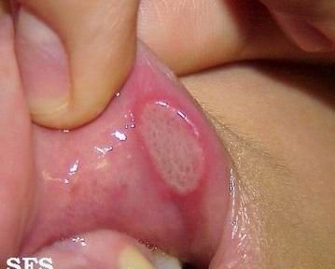
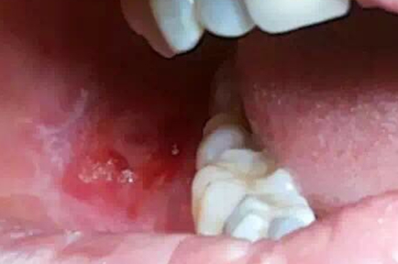
第三节 复发性阿弗他溃疡
一、病因
复发性阿弗他溃疡（recurrent aphthous ulcer，RAU）：又称复发性口腔溃疡、复发性口疮、复发性阿弗他口炎。
病损表现：孤立的、圆形或椭圆形的浅表性溃疡，具有周期性、复发性及自限性的特点。
病因复杂：
1.免疫因素
2.遗传因素
3.统性疾病因素
4.环境因素
5.其他因素

Slide 14
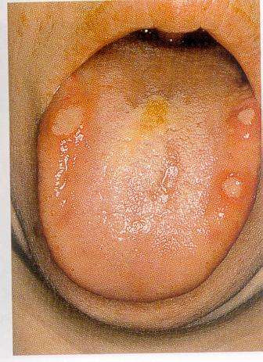
二、临床表现
临床一般分为轻型、重型和疱疹样溃疡：
1.轻型阿弗他溃疡（MiRAU） 最常见，约占RAU的80%。
溃疡不大，数目不多，孤立散在，直径为2～4mm，边界清楚，有“红、黄、凹、痛”特点。

Slide 15
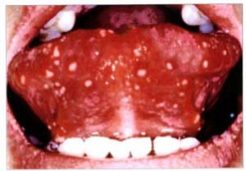
二、临床表现
临床一般分为轻型、重型和疱疹样溃疡：
2.重型阿弗他溃疡（MaRAU） 又称复发性坏死性黏膜腺周围炎或腺周口疮。溃疡常单个发生，大而深，似“弹坑”状，直径可达10～30mm，深及黏膜下层直至肌层。
3.疱疹样阿弗他溃疡 又称口炎型口疮，溃疡小，直径小于2mm，而数目多。

Slide 16
诊断与治疗
诊断依据：临床体征及复发性、周期性、自限性病史
1. 药物治疗
（1）局部用药：目的是消炎、止痛、防止继发感染、促进愈合。是改善RAU症状有效方法，也是研究报道最多的。常用的药物有：
1）消炎类药物：包括①膜剂②软膏或凝胶③含漱剂④含片⑤散剂⑥超声雾化剂等
2）止痛类药物
3）促进愈合类药物
4）糖皮质激素类药物
5）局部封闭
6）其他局部制剂等

Slide 17
治疗
（2）全身用药：目的是对因治疗、减少复发、争取缓解。全身治疗有望在消除致病因素、纠正诱发因子的基础上，改变RAU患者的发作规律，延长间歇期，缩短溃疡期，使病程得到缓解。常用的药物和方法有：
1）糖皮质激素
2）免疫抑制剂
3）免疫增强剂
4）生物治疗
5）其他治疗药物等
（3）中医中药：根据中医辩证施治采用方剂，或昆明山海棠片、冰硼散等中成药。也可循经取穴采用针灸治疗。

Slide 18
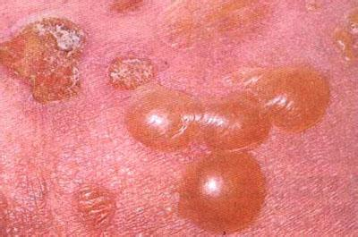
第四节 天疱疮
天疱疮：是一类严重的、慢性的黏膜－皮肤自身免疫大疱性疾病。
临床上根据皮肤损害特点可以分为：
寻常型
增殖型
落叶型
红斑型

Slide 19
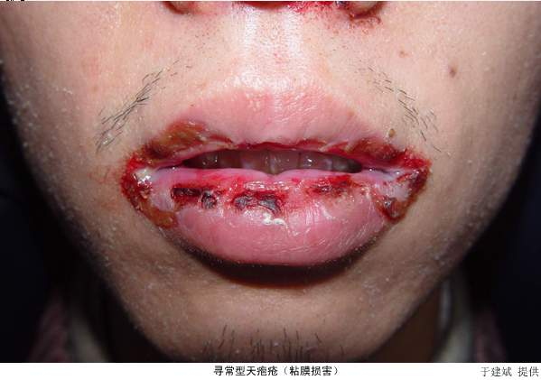
第四节 天疱疮
寻常型天疱疮发生口腔黏膜损害最为多见，后果也最为严重，患者可因多脏器衰竭、感染、体液丢失、低蛋白血症、恶病质死亡。
1． 多见于40～60岁的人群，女性较男性稍多。口腔常为病损首发部位。
2． 口腔疱性损害易破溃，遗留下不规则的糜烂面，有时可见残留的疱壁；无感染的新鲜糜烂面表面较干净，周围炎症反应轻；溃烂无愈合倾向。

Slide 20
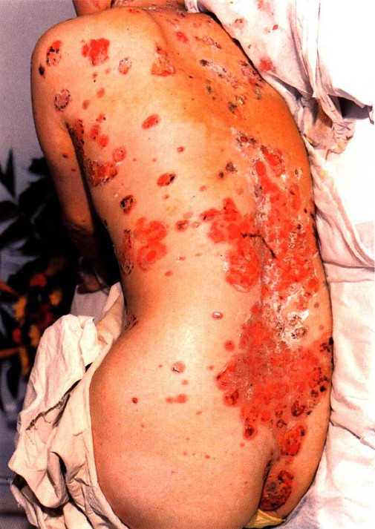
第四节 天疱疮
3．揭皮试验阳性，探针可无痛性伸入糜烂边缘的粘膜下方。
4．皮肤易在前胸，躯干以及头皮、颈、腋窝、腹股沟等易受摩擦处出现松弛性水疱，疱破后露出红湿的糜烂面，如有感染则可形成脓血痂。尼氏征阳性。
尼氏征阳性：牵扯患者破损的水疱壁，可将角质层剥离相当长的一段距离，甚至包括看来是正常的皮肤。

Slide 21
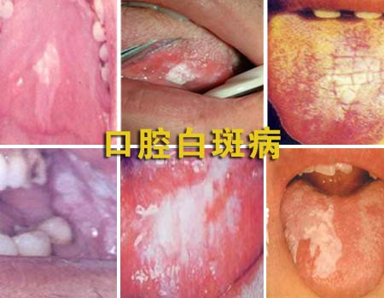
第五节 口腔白斑病
一、病因
是指口腔黏膜上的白色斑块或斑片，不能以临床和组织病理学的方法诊断为其他任何疾病者。世界卫生组织将其归入癌前病变。新近的定义为“口腔白斑是口腔黏膜上以白色为主的损害，不具有其他任何可定义的损害特征；一部分口腔白斑可转化为癌”。

Slide 22
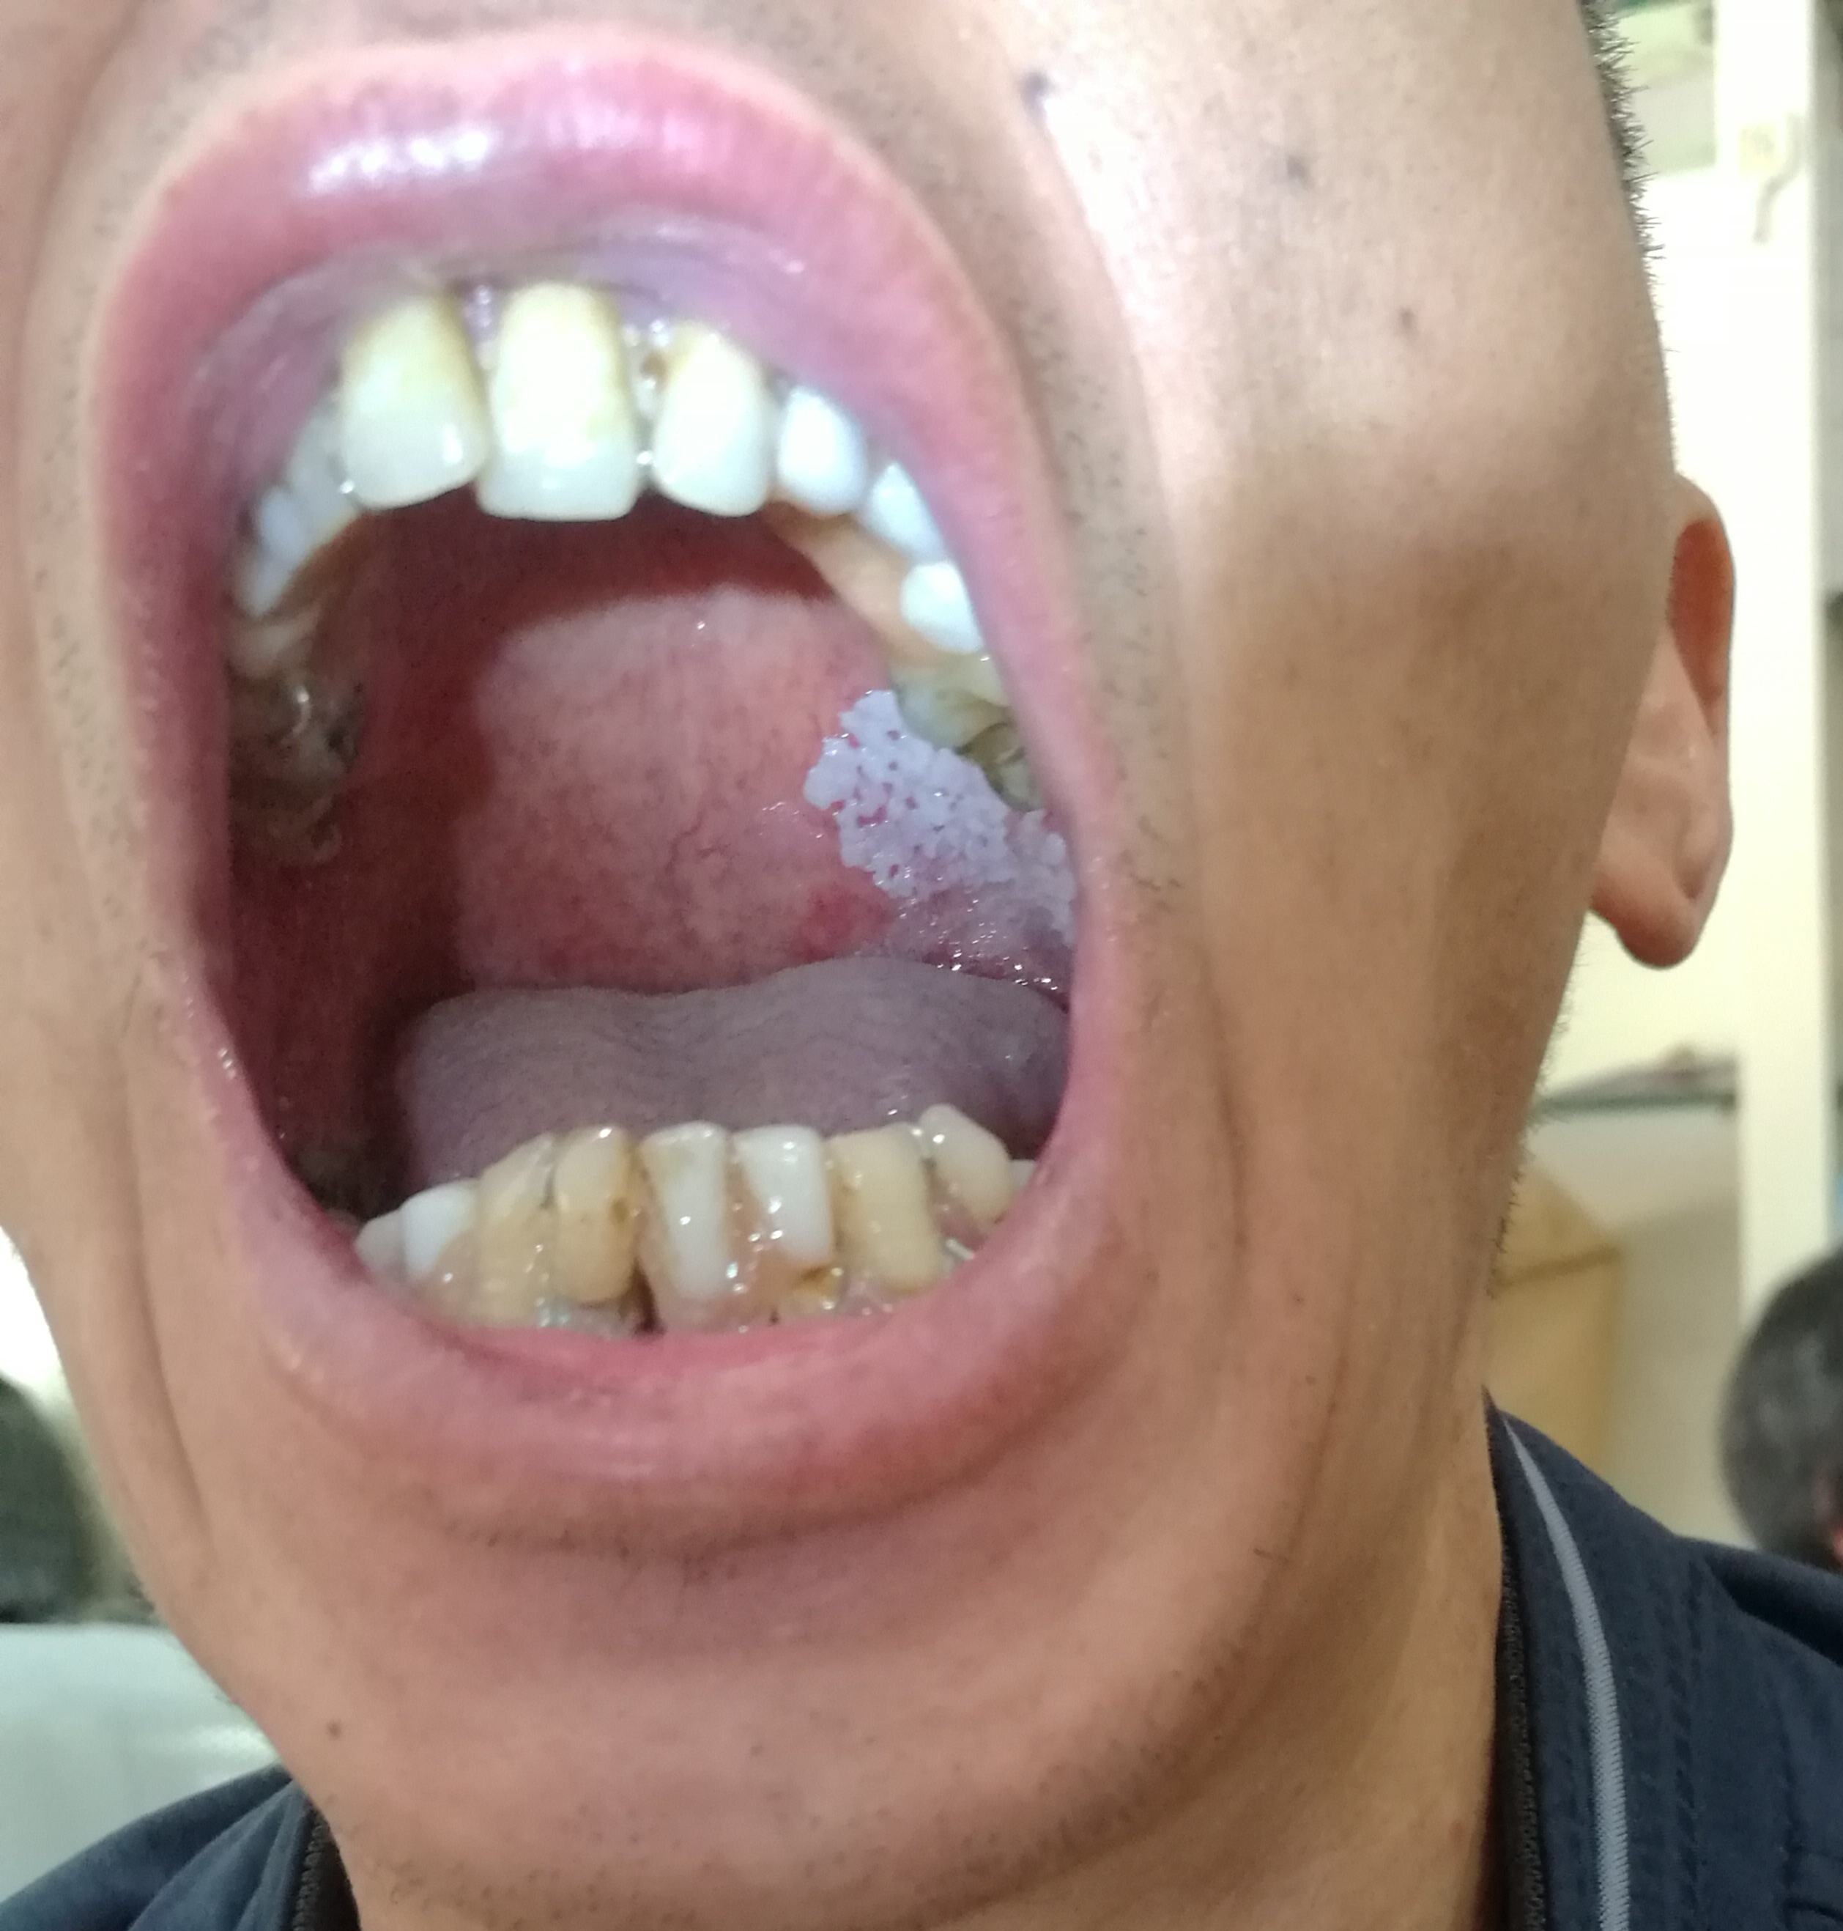
二、临床表现
好发年龄：中老年男性，40岁以上。
发病部位：颊黏膜最多，舌部次之，也可发生于唇、腭、龈及口底。
病因 ：多由长期外来刺激引起。 患者自觉局部粗糙、木涩，较周围黏膜硬。发生在舌部时可有味觉减退。伴有溃烂时可出现刺激痛、自发痛。

Slide 23
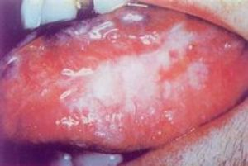
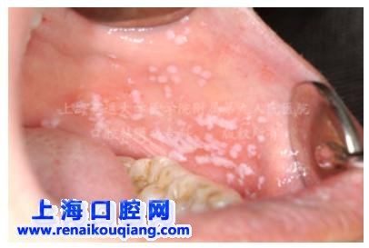
按病损特征可分为两大类
1. 均质型口腔白斑：如斑块状、皱纹纸状。
2. 非均质型：如颗粒状、疣状及溃疡状。

Slide 24
治疗：
1、去除刺激因素
2、局部治疗
3、药物治疗
4、手术治疗

Slide 25
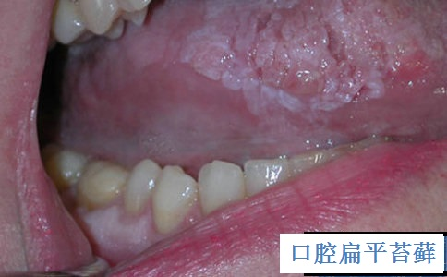
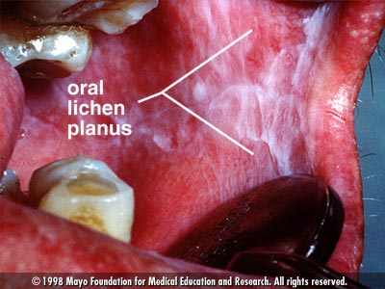
第六节 口腔扁平苔藓
是一种伴有慢性浅表性炎症的皮肤-黏膜角化异常性疾病的口腔病损称为口腔扁平苔藓（ OLP ）， OLP属于癌前状态，OLP患者遇刺激性食物时，感灼痛。自觉黏膜粗糙、发涩、口干，烧灼感。
临床表现为黏膜上出现由小丘疹连成的线状白色、灰白色花纹，组成多种形状。

Slide 26
治疗：
1、心身调理
2、局部治疗
3、全身治疗
4、中医中药治疗

Slide 27
第七节 性传播疾病的口腔表现
（一）、梅毒
病因 梅毒螺旋体
传播途径
1. 性接触传染
2. 垂直传染
3. 其他途径

Slide 28
第七节 性传播疾病的口腔表现
临床表现
根据传染途径的不同，梅毒可分为获得性(后天)梅毒和胎传(先天)梅毒。根据病程的长短，分为早期梅毒和晚期梅毒。
一、获得性梅毒(后天梅毒)
1. 一期梅毒
（1）主要表现为硬下疳，其次为患处附近淋巴结肿大。
（2）一般无全身症状。

Slide 29
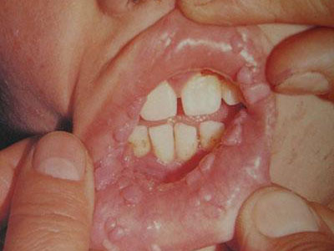
第七节 性传播疾病的口腔表现
（3）在硬下疳处取材以暗视野显微镜、镀银染色、吉姆萨染色或直接免疫抗体检查出梅毒螺旋体，部分患者梅毒血清试验阳性。
（4）口腔表现：口腔硬下疳，多见唇、舌。

Slide 30
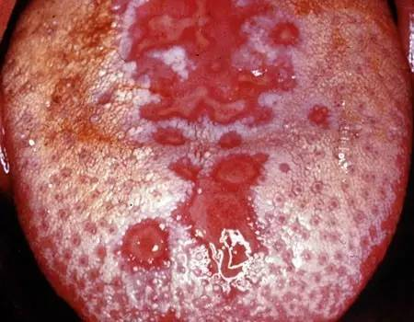
第七节 性传播疾病的口腔表现
2. 二期梅毒
（1）皮疹种类较多，常见斑疹性梅毒疹和丘疹性梅毒疹。
（2）梅毒螺旋体由淋巴系统进入血液循环形成螺旋体菌血症，引起皮肤、黏膜、骨骼、眼、神经等损害。
（3）梅毒血清试验强阳性。
（4）口腔表现：黏膜炎和黏膜斑，其中黏膜斑是二期梅毒最常见的口腔损害。

Slide 31
第七节 性传播疾病的口腔表现
3. 三期梅毒（晚期梅毒）
（1）皮肤损害主要为结节性梅毒疹和树胶肿。
（2）除皮肤黏膜、骨出现损害外，还侵犯内脏，特别是心血管及中枢神经系统等重要器官。
（3）梅毒血清试验阳性率低。
（4）口腔表现：三期树胶肿、舌炎和舌白斑。

Slide 32
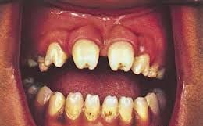
第七节 性传播疾病的口腔表现
（二）先天性梅毒(胎传梅毒)
晚期先天梅毒多在2岁以后发病，到13～14岁才有多种症状相继出现，绝大部分为无症状感染，标志性损害有哈钦森牙、桑椹牙。
哈钦森牙，指的是切牙切缘核心呈半月状贫乏，上宽下窄，牙体短而厚呈圆柱状，牙间隙增宽

Slide 33
第七节 性传播疾病的口腔表现
二、淋病
病因 淋病奈瑟菌
传播途径
1. 性接触传染
2. 其他途径

Slide 34
第七节 性传播疾病的口腔表现
临床表现
1. 男性淋病主要表现为淋菌性尿道炎。
2. 女性淋病的症状较轻。宫颈内膜、尿道是最常受累的部位。常见淋菌性宫颈炎、急性尿道炎、急性输卵管炎、前庭大腺炎、盆腔炎等。
3. 口腔表现：淋菌性口炎、淋菌性咽炎。

Slide 35
第七节 性传播疾病的口腔表现
三、艾滋病
病因 HIV
传染途径
1. 性接触传播
2. 血液传播
3. 母婴传播

Slide 36
第七节 性传播疾病的口腔表现
临床表现
1. 急性感染期 HIV感染可能是无症状，或者仅引起短暂非特异性症状。临床表现以发热最为常见。
2. 无症状感染期 持续时间一般为6～8年。
3. 艾滋病期 为感染HIV后的最终阶段。此期主要临床表现为HIV相关症状、各种机会性感染及肿瘤。主要表现为持续1个月以上的发热、盗汗、腹泻；体重减轻常超过10%。部分患者表现为神经精神症状，另外还可出现持续性全身性淋巴结肿大。

Slide 37
第七节 性传播疾病的口腔表现
HIV感染的口腔表现
（1）口腔念珠菌病：在HIV感染者的口腔损害中最为常见，而且常在疾病早期就表现出来，是免疫抑制的早期征象。常表现为假膜型、红斑型口腔念珠菌病。
（2）毛状白斑:被认为是患者全身免疫严重抑制的征象之一，其发生与EB（人类疱疹病毒4型）病毒感染有关。

Slide 38
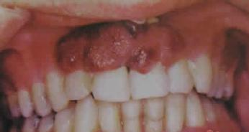
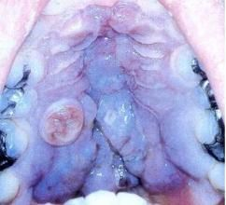
第七节 性传播疾病的口腔表现
3. 卡波西肉瘤
卡波西肉瘤是HIV感染中最常见的口腔恶性肿瘤，是艾滋病的临床诊断指征之一。

Slide 39
第七节 性传播疾病的口腔表现
4. HIV相关性牙周病变
（1）牙龈线形红斑，又称HIV相关性龈炎，表现为游离龈界限清楚火红色的充血带，宽约2～3mm。
（2）HIV相关性牙周炎
（3）急性坏死性溃疡性牙龈炎
（4）坏死性牙周炎
（5）坏死性口炎 表现为广泛的组织坏死，严重者与走马牙疳相似。
（6）溃疡性损害 发生复发性阿弗他溃疡。此外，可发生非特异性口腔溃疡。
（7）涎腺疾病
（8）非霍奇金淋巴瘤

Slide 40
随堂测试
1.原发性疱疹性口炎好发人群是
A、老年人 B、6岁以下儿童 C、青少年
D、更年期妇女 E、40岁左右的中年人
2.雪口病的病因是
A、链球菌感染 B、结核杆菌感染
C、B族维生素缺乏导致的营养不良
D、口腔念珠菌感染 E、病毒感染
B
D

Slide 41
随堂测试
C
3.轻型阿弗他溃疡发作时，其特征是
A、浅、小、黄、痛 B、深、大、黄、痛
C、黄、红、凹、痛 D、深、大、凹、痛
E、浅、红、凹、痛
4.属于自身免疫性疾病的是
A、雪口病 B、寻常狼疮 C、带状疱疹
D、手足口病 E、寻常型天疱疮
E

Slide 42
随堂测试
5.白斑的最好发部位是
A、口底黏膜 B、舌腹黏膜 C、颊黏膜D、软、硬腭黏膜 E、唇红及唇黏膜
6.患者，女，78岁，口角糜烂两个月。查：双侧口角区湿白糜烂有皲裂线，全口义齿重度磨耗。此患者应属于哪一类口角炎
A、营养不良性口角炎B、念珠菌性口角炎C、接触性口角炎D、创作性口角炎E以上均不是
C
B

Slide 43
本章小结
1.口腔黏膜病变种类繁多，临床表现也复杂多样；
2.有些全身性疾病在口腔黏膜上有所表现，而有些口腔表征也可作为全身性疾病诊断的依据；
3.医生在临床工作中要特别关注患者的口腔黏膜病损表现，从而做到对全身疾病的早发现、早诊断、早治疗。

Slide 44
思考题
口腔白斑与口腔念珠菌病的鉴别？

